Slide 1
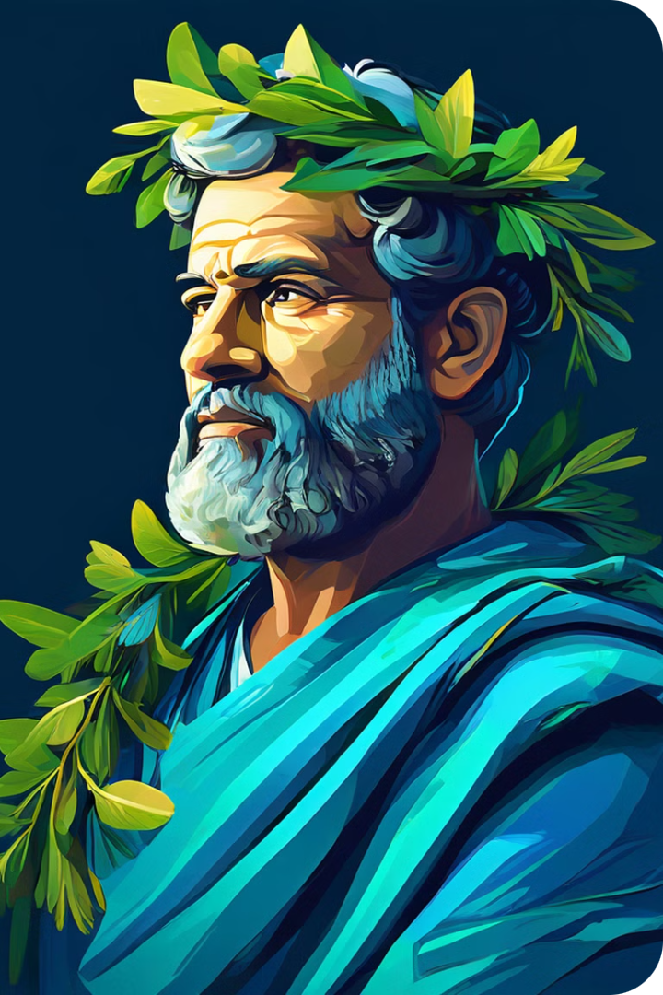
Ο Περικλής
Ο Περικλής ήταν ένας από τους πιο σημαντικούς πολιτικούς ηγέτες της αρχαίας Ελλάδας. Κατά τη διάρκεια της περιόδου της Αθηναϊκής Δημοκρατίας, συνέβαλε σημαντικά στην πολιτική, την κοινωνία και τον πολιτισμό της Αθήνας.
by maria ekp

Slide 2
Η εποχή του Περικλή
Πελοποννησιακός Πόλεμος
Πολιτική Ισχύς
Ο Περικλής προσπάθησε να ενισχύσει την αθηναϊκή ηγεμονία, οδηγώντας στην έναρξη του Πελοποννησιακού Πολέμου το 431 π.Χ.
Ο Περικλής κυβέρνησε την Αθήνα για σχεδόν 30 χρόνια, από το 461 π.Χ. έως το 429 π.Χ.
1
2
3
Χρυσή Εποχή
Η περίοδος της κυριαρχίας του χαρακτηρίζεται ως η "Χρυσή Εποχή" της Αθήνας, με σημαντικές καλλιτεχνικές και πολιτισμικές επιτεύξεις.

Slide 3
Η πολιτική καριέρα του Περικλή
Πρώιμη Καριέρα
Άνοδος στην Εξουσία
Κυριαρχία
Ο Περικλής ανήκε σε μια αριστοκρατική οικογένεια και έλαβε μια εξαιρετική εκπαίδευση.
Χρησιμοποίησε την ρητορική του ικανότητα για να κερδίσει την εμπιστοσύνη του δήμου και να ανέλθει στην πολιτική ηγεσία.
Κατά τη διάρκεια της περιόδου του, η Αθήνα έγινε η πιο ισχυρή πόλη-κράτος της Ελλάδας.

Slide 4
Ο ρόλος του Περικλή στην Αθηναϊκή Δημοκρατία
1
Ισχυρός Ηγέτης
2
Δημοκρατικές Αρχές
Ο Περικλής ήταν ένας επιδραστικός ηγέτης που κατηύθυνε την πολιτική της Αθήνας.
Προώθησε την αμεση δημοκρατία και τη συμμετοχή του λαού στη διακυβέρνηση.
3
Κοινωνικές Μεταρρυθμίσεις
Εφάρμοσε κοινωνικές μεταρρυθμίσεις για την ενίσχυση της ισότητας και της δικαιοσύνης.

Slide 5
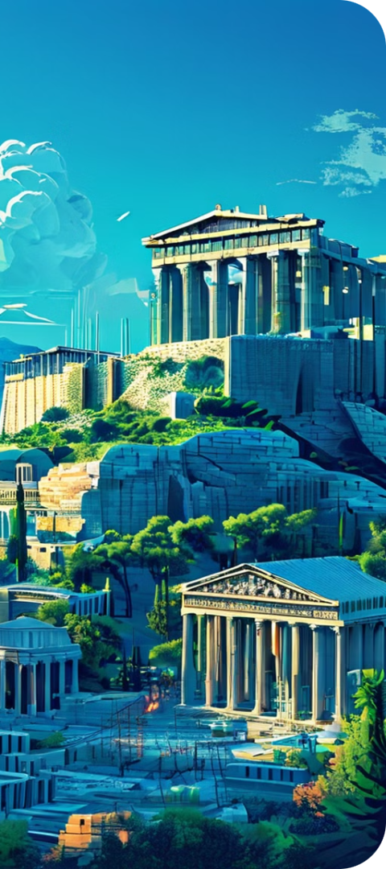
Οι μεταρρυθμίσεις του Περικλή
Δικαστικό Σύστημα
Κοινωνική Πρόνοια
Η μεταρρύθμιση του δικαστικού συστήματος για την προστασία των πολιτικών δικαιωμάτων.
Η καθιέρωση επιδομάτων και παροχών για τους πολίτες, ώστε να μπορούν να συμμετέχουν στα κοινά.
Πολιτιστικές Επενδύσεις
Η χρηματοδότηση μεγάλων πολιτιστικών έργων, όπως η ανοικοδόμηση της Ακρόπολης.

Slide 6
Η εξωτερική πολιτική του Περικλή
Αμυντική Στρατηγική
Ναυτική Υπεροχή
Συμμαχίες
Ο Περικλής υιοθέτησε μια αμυντική στρατηγική, επικεντρωμένη στην ενίσχυση των οχυρωματικών έργων.
Επένδυσε σημαντικά στον στόλο της Αθήνας, δημιουργώντας την ναυτική υπεροχή στο Αιγαίο.
Ενίσχυσε τις συμμαχίες και τις εμπορικές σχέσεις της Αθήνας με άλλες πόλεις-κράτη.

Slide 7
Η πολιτισμική ακμή της Αθήνας επί Περικλή
Αρχιτεκτονική
Η ανοικοδόμηση της Ακρόπολης και πολλών άλλων μνημειακών κτιρίων.
Τέχνες
Η ανάπτυξη της γλυπτικής, της ζωγραφικής και του θεάτρου.
Φιλοσοφία
Η άνθιση της φιλοσοφικής σκέψης με τους Σωκράτη, Πλάτωνα και Αριστοτέλη.

Slide 8
Η κληρονομιά του Περικλή
Πολιτικές Μεταρρυθμίσεις
Ενίσχυση της δημοκρατίας και των πολιτικών δικαιωμάτων
Πολιτιστική Ακμή
Μεγάλα αρχιτεκτονικά και καλλιτεχνικά επιτεύγματα
Ναυτική Ισχύς
Δημιουργία ισχυρού αθηναϊκού ναυτικού
Ιστορική Επιρροή
Ο Περικλής υπήρξε ένας από τους σημαντικότερους ηγέτες της αρχαιότητας

